Slide 1


纤维特性数据采集思路汇报
高文花
轻工科学与工程学院
2025年8月

Slide 2
主要思路
以漂白针叶木浆为原料，探索打浆工艺与纤维特性的影响，采集相应纤维的特性参数。
浆板
中浓PFI打浆
梯度打浆转数
打浆后纤维特性
1. 纤维特性：
打浆度、纤维长度、纤维宽度、纤维粗度、扭结指数、卷曲指数、细小纤维含量、纤维形貌
2. 纸张特性：
纸张厚度、孔隙率（定量）、透气度、抗张指数、撕裂指数、耐破指数、耐折指数

Slide 3
具体实施方案
打浆：
原料准备；首先打浆设置10000r, 20000r, 30000r三个梯度，确定棉纤维打浆度的梯度范围。根据初始打浆实验，设置打浆转数梯度，拟打浆30组实验。
浆板
浸泡
疏解纤维
平衡水分
测试水分
称量浆样
分组打浆
测试打浆度
注：补充打浆梯度的设计？

Slide 4
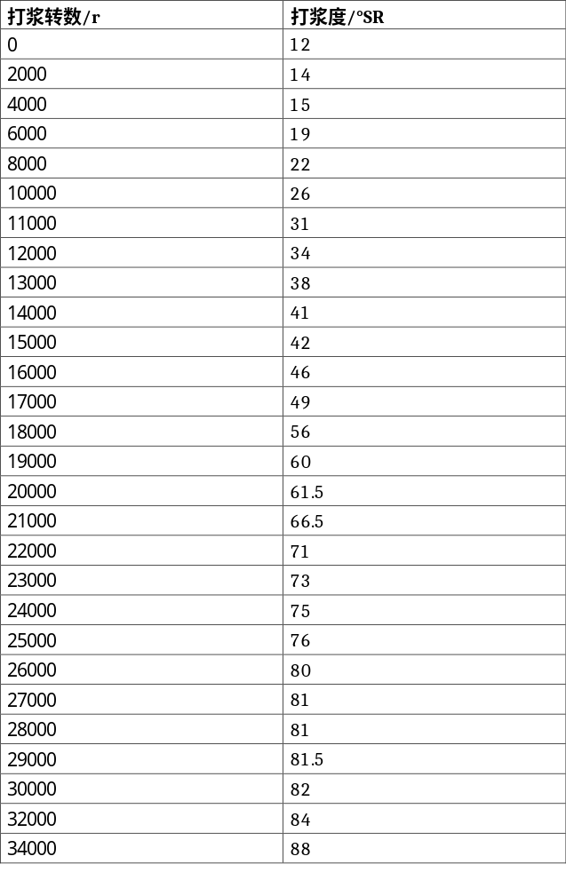
表1. 打浆过程中打浆度的变化

Slide 5
具体实施方案
2. 纤维特性：
打浆后原料重新脱水（可在打浆结束后，装入浆袋统一离心脱水，也可以通过装入浆袋中，手动脱水），分散，平衡水分，准备样品，进行检测分析。
打浆后样品
脱水
疏解分散
平衡水分
测试水分
固含量：10%
固含量约为25%
称量浆样
纤维分析
纤维特性参数
纤维分析仪：纤维长度、纤维宽度、纤维粗度、扭结指数、卷曲指数、细小纤维含量

Slide 6
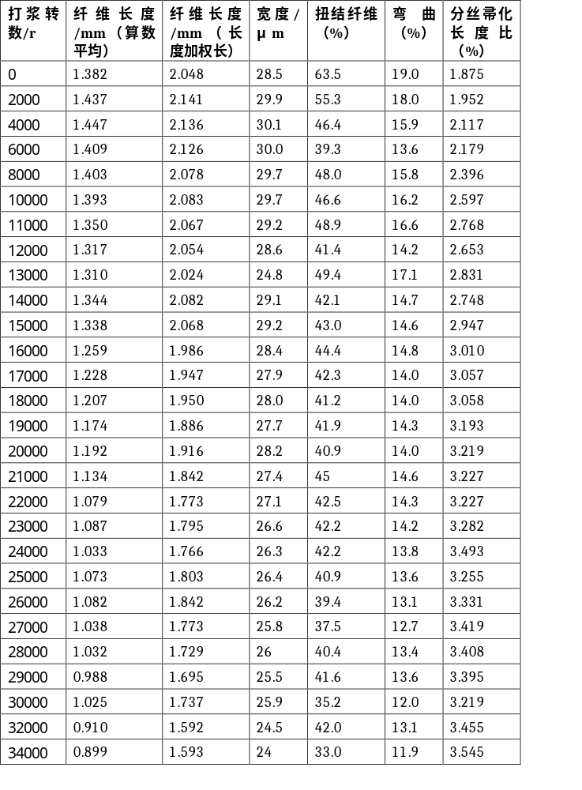
表2. 纤维形态参数

Slide 7
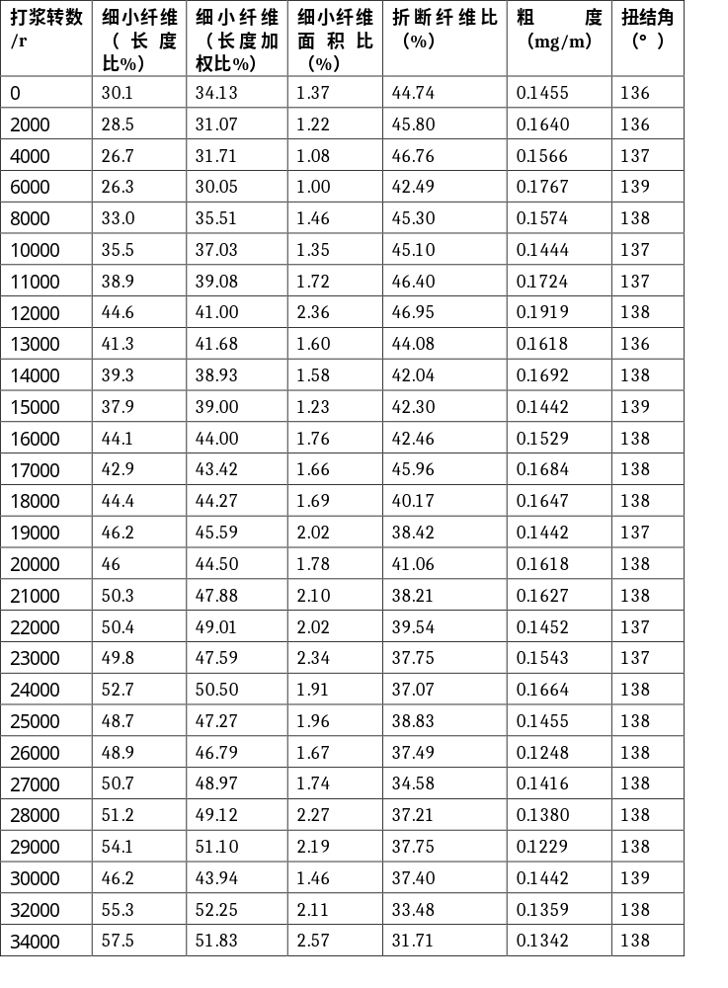
表3. 纤维形态参数

Slide 8
具体实施方案
纤维形貌分析：
配制纤维染色试剂
取纤维分析用样本
光学显微镜
不同打浆度下纤维的形貌图
调整放大倍率，所有样品采用相同的倍率。
注：形貌图应能清晰展示整根纤维的长度和宽度形貌，且视野内有数根纤维为佳，不能视野内只有一条纤维，纤维样本尽量分散好。

Slide 9
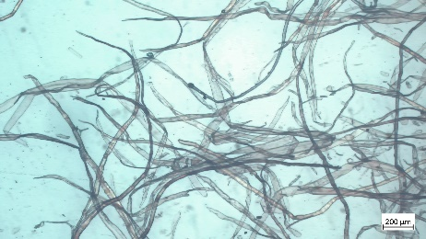
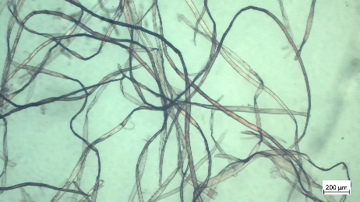
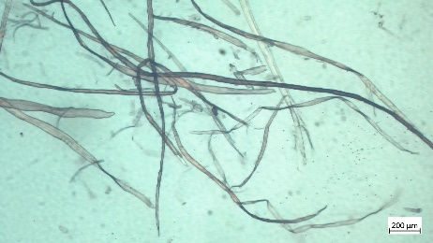
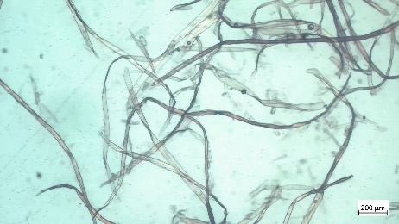
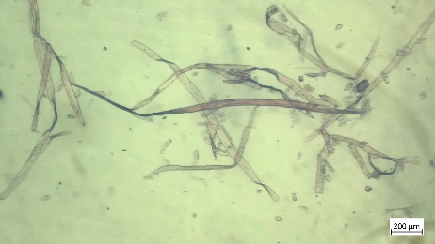
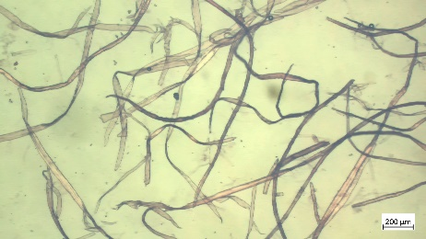
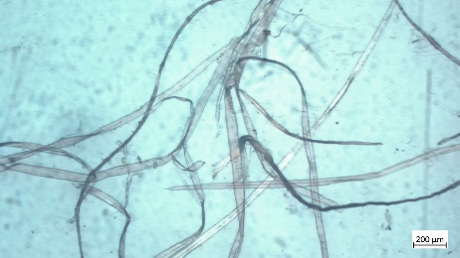
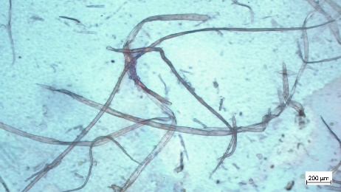
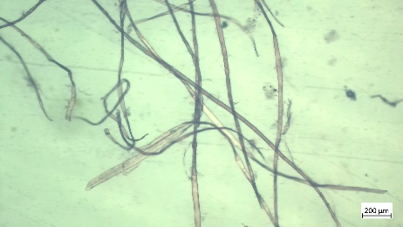
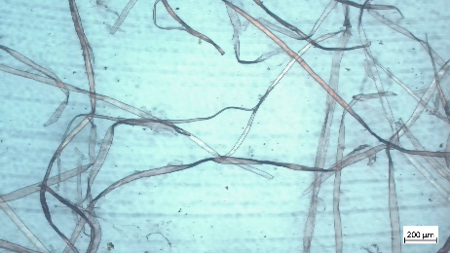
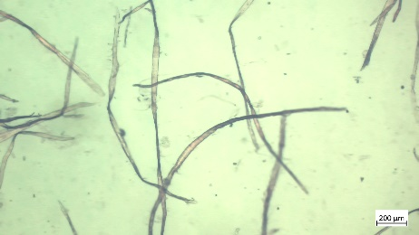
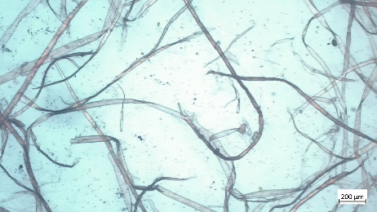
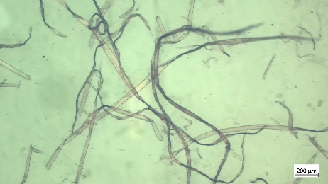
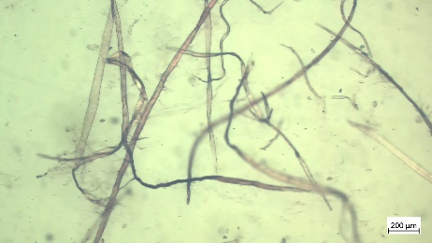
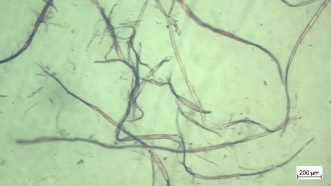
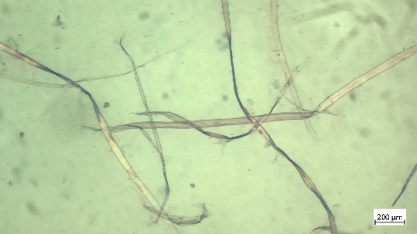
0
2kr
4kr
6kr
8kr
10kr
11kr
12kr
13kr
14kr
15kr
16kr
17kr
18kr
19kr
20kr

Slide 10
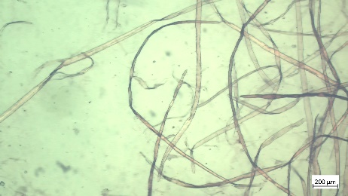
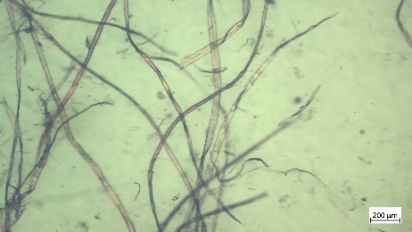
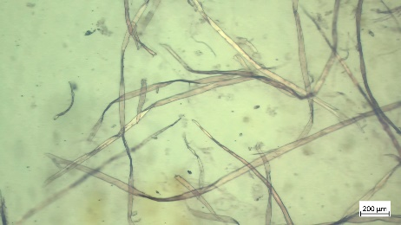
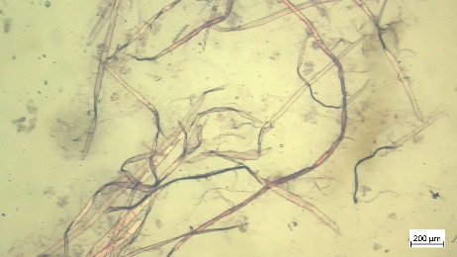
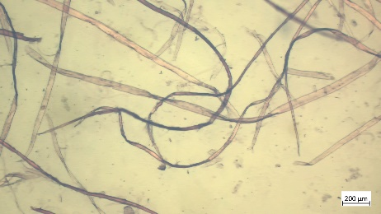
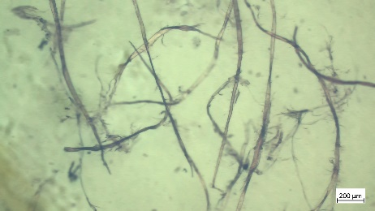
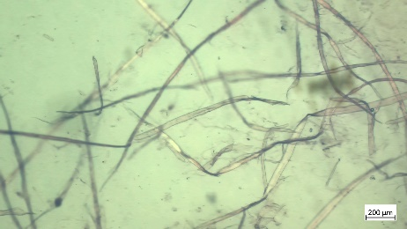
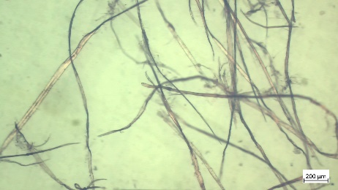
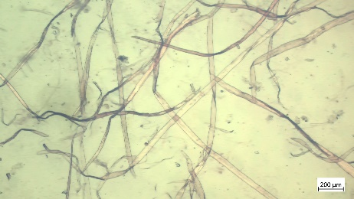
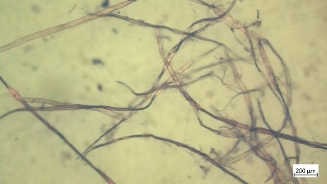
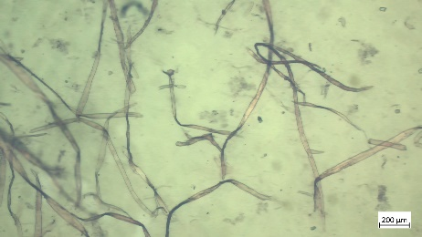
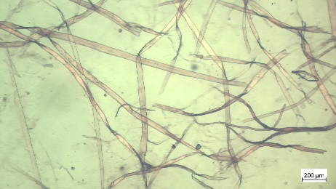
21kr
22kr
23kr
24kr
25kr
26kr
27kr
28kr
29kr
30kr
32kr
34kr
未打浆时，纤维细长，纤维之间很干净。随着打浆转数增加，纤维逐渐被切短，纤维逐渐出现弯曲和扭转变形。纤维表面起毛，出现微纤丝，细纤维化程度不断加深。浆料中开始出现纤维表面剥落的纤维碎片。由于机械作用，纤维表面的微纤丝被剥离下来。

Slide 11
具体实施方案
3. 纸张特性
取打浆脱水后纤维样本
称量浆样
抄纸
定量60g/m²
每个样本抄造8张纸
纸张性能测试
每个特性测试3次
纸张厚度、定量（孔隙率）、表面粗糙度、透气度、零距抗张强度、抗张指数、撕裂指数、耐破指数、耐折指数
如：抗张强度，每个样品纸张测试3次，舍去偏差数据，取均值。

Slide 12
打浆转数/r | 定量(g/m²) | 厚度(μm) | 耐破指数(kPa·m²·g⁻¹) | 撕裂指数(mN·m²·g⁻¹) | 抗张指数(N·m·g⁻¹) | 零距抗张强度(N/cm)
0 | 61.58 | 125.6 | 0.96 | 5.14 | 9.18 | 75.86
2000 | 52.14 | 101.6 | 3.16 | 14.97 | 41.55 | 86.30
4000 | 51.80 | 96.9 | 4.28 | 14.44 | 50.32 | 86.64
6000 | 51.01 | 93.9 | 5.02 | 14.75 | 60.77 | 93.92
8000 | 51.47 | 93.9 | 5.32 | 11.45 | 69.10 | 88.88
10000 | 53.01 | 93.3 | 5.64 | 10.85 | 60.42 | 93.32
11000 | 49.79 | 90 | 5.59 | 12.96 | 68.76 | 91.54
12000 | 54.27 | 92.9 | 5.40 | 11.12 | 67.93 | 96.02
13000 | 53.00 | 91.3 | 5.72 | 10.94 | 77.73 | 95.00
14000 | 55.72 | 92.7 | 5.89 | 11.33 | 78.90 | 99.39
15000 | 53.32 | 90.4 | 6.12 | 10.18 | 71.76 | 93.56
16000 | 54.96 | 93.0 | 5.98 | 9.95 | 77.63 | 98.58
17000 | 53.67 | 96.0 | 6.02 | 11.06 | 76.70 | 87.84
18000 | 53.50 | 89.8 | 5.90 | 11.01 | 76.57 | 92.90
19000 | 55.51 | 90.9 | 6.00 | 11.79 | 68.39 | 99.16
20000 | 50.81 | 85.5 | 6.20 | 10.86 | 83.45 | 88.95
21000 | 54.13 | 89.1 | 6.17 | 10.71 | 68.90 | 95.67
22000 | 56.00 | 89.7 | 6.32 | 11.19 | 74.88 | 101.84
23000 | 54.64 | 89.8 | 5.97 | 11.13 | 79.06 | 96.92
24000 | 58.66 | 89.2 | 6.42 | 9.72 | 87.80 | 102.73
25000 | 55.72 | 85.3 | 5.48 | 9.73 | 81.06 | 93.31
26000 | 59.73 | 90.3 | 6.50 | 9.40 | 87.40 | 104.08
27000 | 61.40 | 91.0 | 6.41 | 10.81 | 84.68 | 104.62
28000 | 52.54 | 77.7 | 6.06 | 7.64 | 87.36 | 86.98
29000 | 55.56 | 85.5 | 6.65 | 9.68 | 77.45 | 98.66
30000 | 54.02 | 81.3 | 6.55 | 8.39 | 68.30 | 93.12
32000 | 59.62 | 85.1 | 6.76 | 7.75 | 83.58 | 102.47
34000 | 56.46 | 80.3 | 6.80 | 8.77 | 73.38 | 99.54

Slide 13
打浆转数/r | 表面粗糙度(ml/min) | 透气度(μm/Pas) | 耐折度
0 | 1011 | 100.00 | 0.44
2000 | 927.33 | 73.32 | 0.77
4000 | 860 | 52.35 | 1.48
6000 | 708.67 | 30.61 | 1.18
8000 | 637 | 17.60 | 1.67
10000 | 729.33 | 10.81 | 1.62
11000 | 722.67 | 8.63 | 1.51
12000 | 690 | 6.27 | 1.31
13000 | 670.67 | 4.60 | 1.44
14000 | 640.67 | 3.38 | 1.65
15000 | 653.67 | 2.67 | 1.36
16000 | 646.67 | 1.94 | 1.31
17000 | 783.33 | 1.78 | 2.07
18000 | 818 | 1.50 | 1.88
19000 | 730 | 1.10 | 2.06
20000 | 712.67 | 0.77 | 2.24
21000 | 783.67 | 0.54 | 1.83
22000 | 802.67 | 0.41 | 2.03
23000 | 738.67 | 0.26 | 1.73
24000 | 822 | 0.19 | 2.44
25000 | 789.67 | 0.16 | 1.73
26000 | 748 | 0.10 | 1.66
27000 | 742 | 0.09 | 2.05
28000 | 660 | 0.11 | 1.74
29000 | 630.67 | 0.07 | 1.94
30000 | 580.67 | 0.07 | 2.41
32000 | 582.33 | 0.03 | 2.39
34000 | 526 | 0.02 | 2.41

Slide 14
请各位同学积极配合！

